Slide 1
Серов Валентин Александрович
7(19) января 1865 – 22 ноября(5декабря) 1911.
Работа с этнокалендарём: «150 лет со дня рождения художника»
Старший дошкольный возраст
Воспитатель: Агафонова Л.Т.

Slide 2
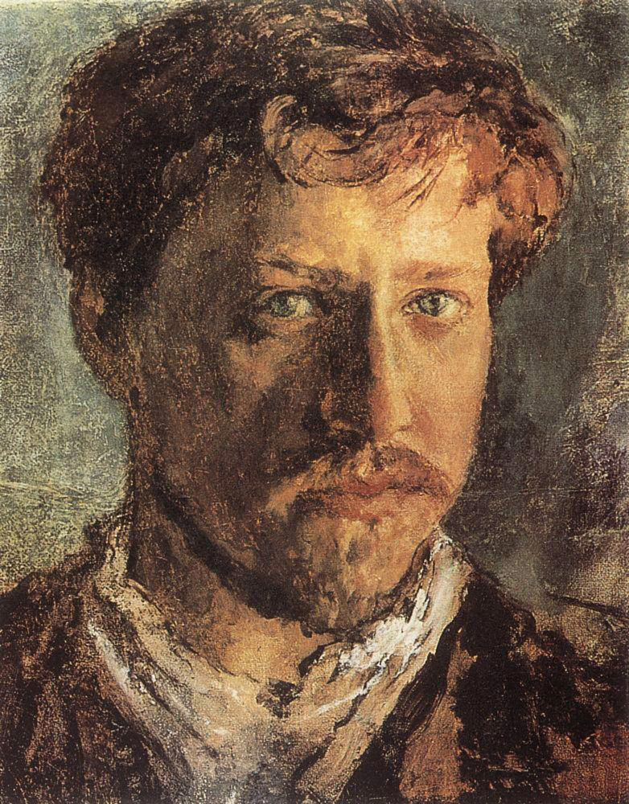
«Я хочу, хочу отрадного, и буду писать только отрадное» (В. Серов)
Детство Серова прошло в артистической среде. Отец - Александр Николаевич Серов - знаменитый в то время композитор и музыкальный критик, страстный почитатель и пропагандист Вагнера. Сорока трех лет он женился на своей семнадцатилетней ученице Валентине Семеновне Бергман, и будущий художник был их единственным сыном. Серовы жили открыто, их дом всегда был полон гостей. В 1874–1875 и 1878–1882 брал частные уроки у И.Е.Репина, оказавшего на него особое влияние; посещал также занятия в петербургской Академии художеств (1880–1885). Серов чутко усвоил и опыт современного ему зарубежного искусства, и уроки мастеров Возрождения и барокко (в частности, Д.Веласкеса). Жил в Петербурге и Москве. Много путешествовал по России и Западной Европе, в 1907 посетил Грецию. Наезжал в Абрамцево. Был членом Товарищества передвижников и объединения Мир искусства.
.
Художник-передвижник. Живописец и график. Прославленный русский портретист и один из крупнейших мастеров европейской живописи ХIХ века

Slide 3
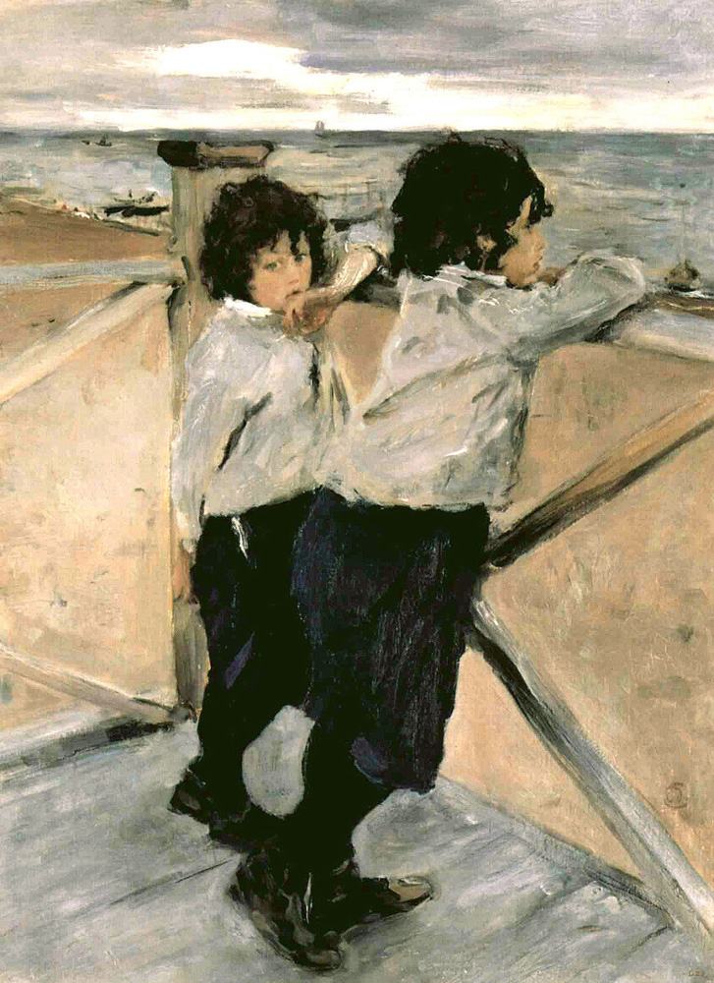
Дети
(Саша и Юра Серовы).
1899. Холст, масло. Государственный Русский Музей, Санкт Петербург, Россия
В 1887 году Серов женился на Ольге Федоровне Трубниковой. Семья была большой и дружной. Детей В. А. Серов любил нежно и с удовольствием писал их. Портрет-картина Дети (1899, ГРМ), где изображены сыновья художника Юра и Саша, рисунок Портрет детей С.С. Боткина (1900, ГТГ), портрет Мики Морозова (1901, ГТГ) привлекают лиричностью и тонким постижением детского характера.

Slide 4
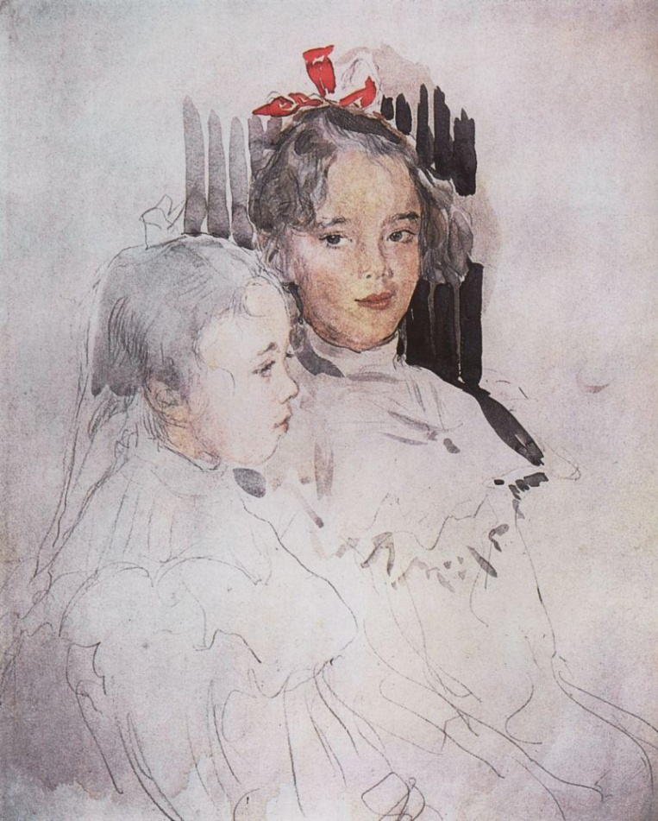
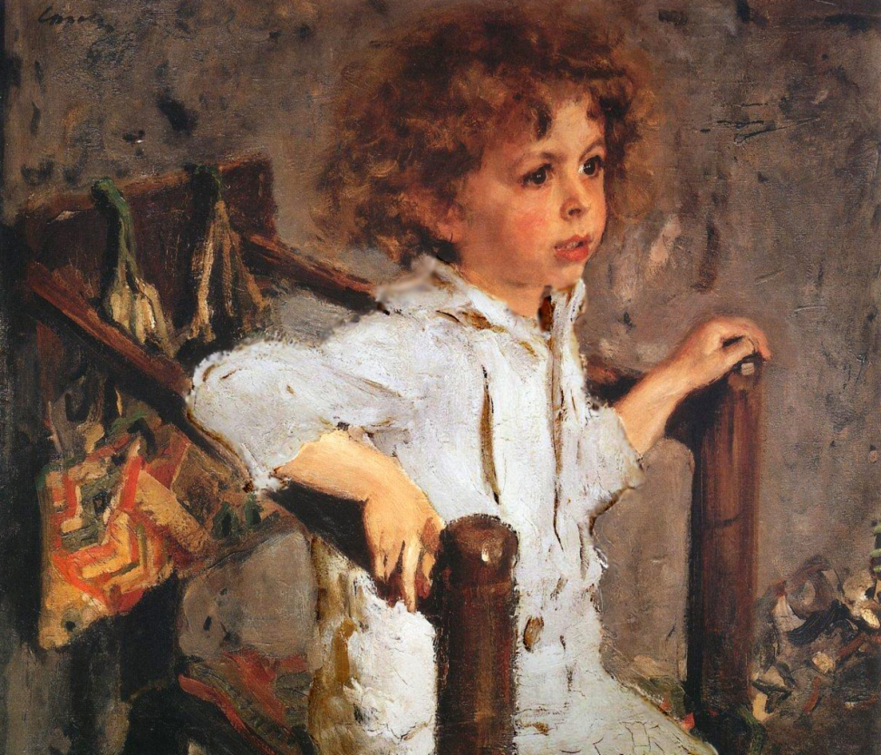
Портреты детей
Мика Морозов.
1901. Холст, масло. Третьяковская Галерея, Москва, Россия.
Портрет детей С.С. Боткина.
1900. Бумага, акварель, графитный карандаш.
Государственный Русский Музей, Санкт Петербург, Россия.

Slide 5
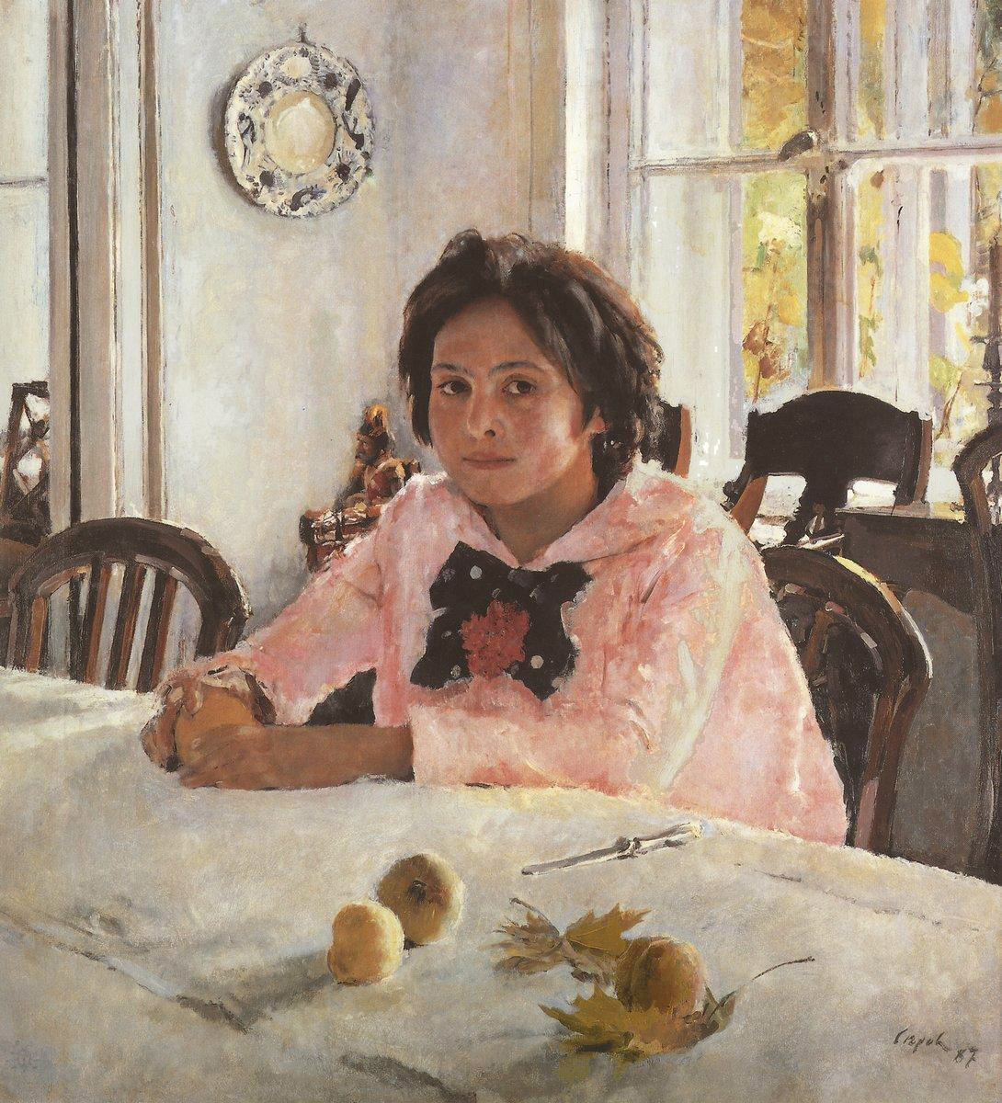
Девочка с персиками
(Портрет В.С.Мамонтовой).
1887. Холст, масло. Третьяковская Галерея, Москва, Россия.
"Девочка с персиками" навсегда заняла свое место среди лучших образов, созданных русскими поэтами и художниками. Смуглое лицо девочки с проступающим сквозь загар румянцем, живой взгляд ее карих глаз, отброшенные со лба непокорные волосы, спокойно, но так трепетно лежащие на столе руки, неповторимая чистота тонов - незабываемо прелестны и дороги каждому человеку, любящему русское искусство.
"Девочка с персиками" по существу выходит за пределы портретного жанра, приближаясь к сюжетной картине. Правда, сюжет ее на первый взгляд самый простой. Девочка в розовой кофточке с черным бантом и красной гвоздикой сидит за столом, покрытым белой скатертью; лежит нож, персики и листья брошены на стол; написаны все стулья, подсвечник на окне и фигурка игрушечного солдата в глубине комнаты, фарфоровая тарелка на стене; за окном сад в поздние дни лета. Но сколько в этой простоте глубины и цельности, как во всех этих "случайностях" сквозит неповторимая радость жизни! Серов с предельной выразительностью передал свет, льющийся серебристым потоком из окна и наполняющий комнату. Этот свет сияет на стене и на фарфоровой тарелке, бликами отражается на спинках стульев, мягко ложится на скатерть, скользит по лицу и рукам. Обтекая фигуру и все предметы, он создает ту единую органически цельную среду, которая была высшим достижением живописи молодого Серова.
Г.С. Арбузов

Slide 6
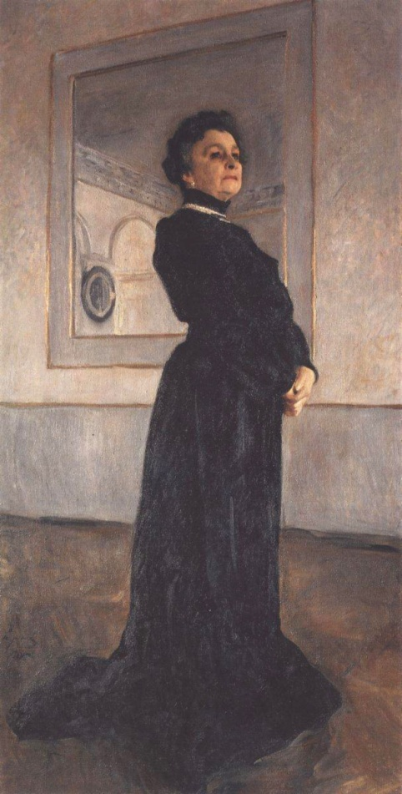
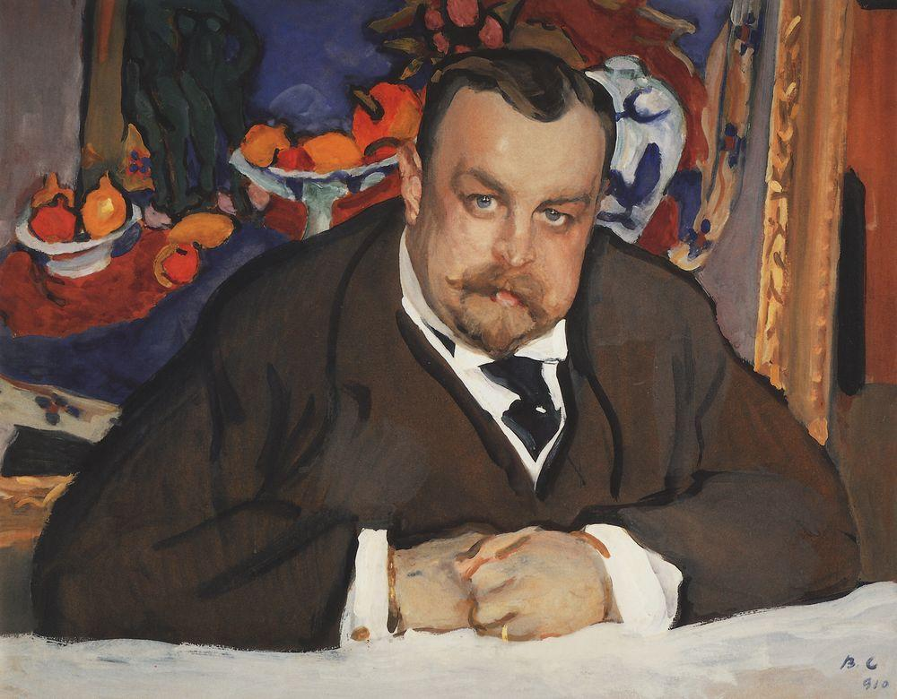
Старшая дочь Серова в воспоминаниях об отце писала, с каким творческим горением работал художник над портретами. "А вот глаза - глаза взглядывали быстро, с таким напряжением, с таким желанием увидеть и охватить все нужное ему, что взгляд казался частицей молнии, как молния, он мгновенно как бы освещал все до малейших подробностей".
Валентин Серов. Портрет И.А. Морозова.
1910. Картон, темпера.
Третьяковская Галерея, Москва, Россия.
Портрет актрисы М.Н.Ермоловой.
1905. Холст, масло.
Третьяковская Галерея, Москва, Россия.

Slide 7
Из монографии И.Е. Граборя
Если бы Серов не написал ни одного, портрета, он с не меньшим правом мог бы перейти в историю как «крестьянский Серов»: так много лет, сил, любви и таланта отдал он изображению русской деревни и крестьянского быта. Русскую деревню, русского мужика, русскую бабу, неказистую деревенскую лошаденку он любил с нежностью необыкновенной. Сколько раз приходилось быть свидетелем, как он опаздывал на поезд, на пароход только потому, что перед самым их отходом замечал телегу с бабой или дровни с мужиком. Что поезд! Что пароход! Какие там дела! Вот дело, которое дороже всех на свете. И Серов рисовал в свой альбомчик, пока не заканчивал увиденное; так возникали рисунки, которые составляли неиссякаемый источник для его картин на крестьянские темы.

Slide 8
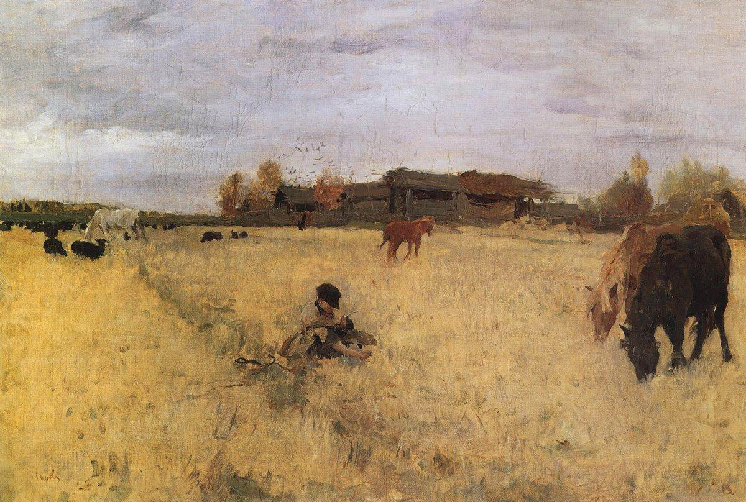
Октябрь. Домотканово.
1895. Холст, масло. Третьяковская Галерея, Москва, Россия.
Самая потрясающая и совершенная из крестьянских картин Серова - та, за которой навеки закреплено название Октябрь, ибо то, что задумал художник, бывает только в октябре. По отаве - подрастающей после покоса поздней траве - пасется стадо. Спереди - лошади, вдали - овцы. В центре на лужайке присел мальчик-пастушок. Он чинит хомут и весь ушел в свое занятие, как заняты и лошади, медленно передвигающиеся по полю и позвякивающие своими колокольчиками. Как проникновенно почувствован здесь мальчонка в своем отцовском картузе Все это, ускользавшее от наблюдения других художников, высмотрено внимательно и любовно великим поэтом русской деревни, каким был Серов.

Slide 9
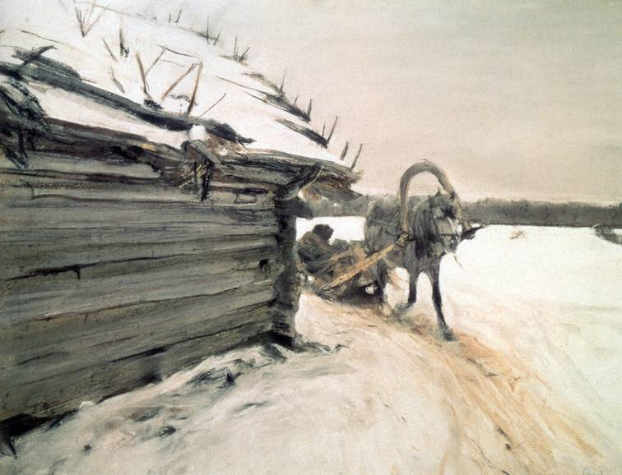
Зимой.
1898. Холст, пастель, гуашь. Государственный Русский Музей, Санкт Петербург, Россия.
Из монографии И.Э.Грабаря
Вот из-за угла сарая показалась трусящая рысцой лошаденка; сейчас она завернет на нас и проедет мимо, обдав сухими комьями снега, а сонная фигура в тулупе так и не проснется в санках, пока оглобли не ударят в свои ворота («Зимой», 1898, Русский музей). Эта вещь – одна из самых тонких во всех отношениях – по неожиданности концепции, по простоте восприятия, математической точности передачи и стилевой выразительности воскрешает у каждого, знающего деревню, необыкновенно острое чувство подлинности, не внешне – зрительной, а внутренне – иллюзорной.
www.art-catalog.ru
Пейзаж является замечательным образцом виртуозного мастерства Серова - в том, как артистически легко переданы движение саней и мерцание нюансов серого в живописи древесины сарая и леса вдали, как написаны сугробы в поле и вытоптанный снег на дороге

Slide 10
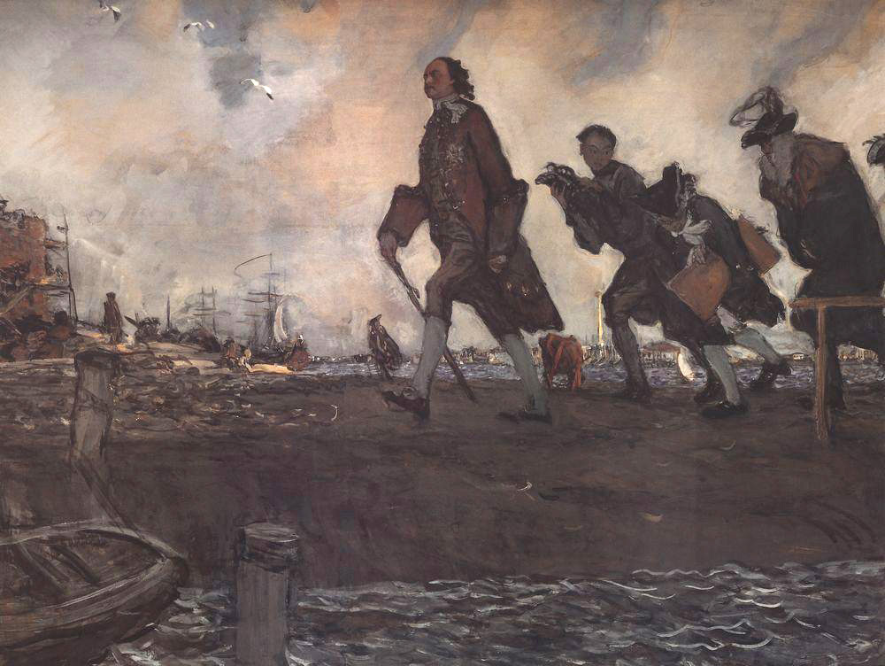
Петр I.
1907. Картон, темпера.
Третьяковская Галерея, Москва, Россия.
Во время первой русской революции в творчестве Серова в целом возобладали образы русской истории, исполненные мажорного, а не критического пафоса. Так, воображением художника завладевает героическая эпоха Петра 1, суровая и небывалая. Он пишет несколько картин на эту тему.
Одна из лучших композиций - темпера "Петр 1" (1907). Петр на "журавлиных" ногах, грозный и стремительный, движется навстречу сильному ветру. Его нелепая карнавальная свита (столь необычные формы принимают их развевающиеся на ветру одежды) с трудом продвигается за ним. В стремительном шаге Петра навстречу новой стройке, в бурлящей воде, в тоненьких мачтах кораблей, в несущихся облаках - во всем ощущение динамики преобразований, которые стали возможными благодаря напору воли, энергии, вихревому натиску мужественных людей.

Slide 11
Этапы жизни и творчества.
1865 7 (19 по н. ст.) января родился в Петербурге в семье композитора А.Н. Серова.
1871 ﻿Смерть А. Н. Серова.
1872 1872 - 1874
Мюнхен. Занятия у художника К. Кёппинга.
1874 - 1875 Валентин с матерью переезжает в Париж, где посещает мастерскую И.Е. Репина.
1875 июнь - август
Десятилетний Серов с матерью возвращается из Парижа в Россию и впервые поселяется в Абрамцеве, подмосковном имении С.И. Мамонтова.
1878 - 1880 Москва. Занятия у И.Е. Репина. Совместная поездка в Крым и Запорожье.
1880 После успешной сдачи экзаменов Серов становится вольнослушателем петербургской Академии художеств. Занятия в мастерской П. П. Чистякова. Знакомство с М.А. Врубелем.
1881 - 1884 Занятия в частной мастерской П. П. Чистякова. Самостоятельная работа совместно с М.А. Врубелем и В.Д. Дервизом.
1885 Серов оставляет Академию художеств. Изучает живопись старых фламандских и голландских мастеров в Германии, Бельгии и Голландии. Пишет этюд "Волы".
1887 март - апрель Поездка в Италию с художником Ильей Остроуховым.
август Абрамцево. Серов пишет "Девочку с персиками".
1888 На конкурсе Московского общества любителей художеств Серову присуждается первая премия за картину "Девочка с персиками". Домотканово. "Девушка,освещенная солнцем".
январь - февраль На VIII Периодической выставке в Москве Серов демонстрирует "Заросший пруд. Домотканово", "Девочку с персиками", "Девушку, освещенную солнцем", "Портрет композитора П.И. Бларамберга". Приступает к работе над портретом отца, композитора А.Н. Серова.
1889 Женитьба на О.Ф. Трубниковой в Петербурге; год спустя родилась дочь Ольга.
1890 Валентин Серов впервые участвует в выставке Товарищества передвижников. На конкурсе в Московском обществе любителей художеств за портрет Анджело Мазини Серову присуждена первая премия.
1890 - 1893 Пишет портреты А. Мазини, К.А. Коровина, Ф. Таманьо, И.И. Левитана.
1892 В семье Серова появляется второй ребенок - сын Саша.
1893 "Портрет художника И.И. Левитана" имел огромный успех на выставке Товарищества передвижных художественных выставок.
1894 Художник избирается членом Товарищества передвижных выставок. Портрет Н.С. Лескова. Поездка на север вместе с К. А. Коровиным.

Slide 12
Этапы жизни и творчества
1895 - 1897 Написал пейзажно-жанровое полотно "Октябрь. Домотканово", первое в его "крестьянском" цикле. Начал работу над иллюстрациями к басням И.А. Крылова. Стал преподавателем Московского училища живописи, ваяния и зодчества.
1898 Серов был удостоен звания академика петербургской Академии художеств и избран первым русским членом Мюнхенского Сецессиона.
1899 В.А. Серова избирают в совет Третьяковской галереи на три года, созданный после смерти П.М.Третьякова. Участвует в Первой международной выставке картин журнала "Мир искусства".
1899 - 1902 Портреты С.М. Боткиной, Мики Морозова, М.А. Морозова, семьи Юсуповых и др.
1900 У Валентина Серова рождается сын Антон. За портрет великого князя Павла Александровича на Всемирной выставке в Париже Серову была присуждена высшая награда - Grand prix. Серов вместе с Александром Бенуа и Сергеем Дягилевым входит в состав распорядительного комитета очередной выставки журнала "Мир искусства"; тогда же "Мир искусства" организационно оформился как новое художественное объединение.
1903 Был избран действительным членом Академии, также Серов был избран профессором, руководителем мастерской Высшего художественного училища при Академии художеств, но художник отказывается от этой должности.
1905 Революция. Письмо В.А. Серова и В.Д. Поленова в Академию художеств с протестом против событий 9 января. Пишет портреты героического звучания - Горького, Шаляпина, Ермоловой. Принимает участие в создании журнала "Жупел", где публикуются его "Солдатушки, бравы ребятушки! Где же ваша слава?".
10 марта Серов выходит из состава действительных членов Императорской Академии художеств в знак протеста против расстрела мирной демонстрации.
1907 "Портрет Г.Л. Гиршман". Картина "Петр I". Поездка в Грецию. Начало работы над "Одиссеем и Навзикаей" и "Похищением Европы" (последние варианты - 1910).
1908 Рождается самая младшая дочь - Наташа.
1909 Серов подает заявление о выходе из преподавательского состава Московского училища живописи, ваяния и зодчества. Создание портрета-плаката "Анна Павлова".
1910 Министерство просвещения Италии обращается к В.А. Серову с просьбой написать автопортрет для галереи Уффици во Флоренции. Портреты танцовщицы И.Л. Рубинштейн и княгини О.К. Орловой. Посещает русские спектакли в парижской "Гранд-Опера", встречается с Анри Матиссом.
1911 Экспозиция произведений Серова на Международной выставке в Риме, где его работам был отведен отдельный зал. Портрет княгини П.И. Щербатовой (неокончен). Также участвует во Всемирной выставке в Риме.
22 ноября (5 декабря по н. ст.) - скоропостижная кончина В.А. Серова от сердечного приступа.

